Slide 1
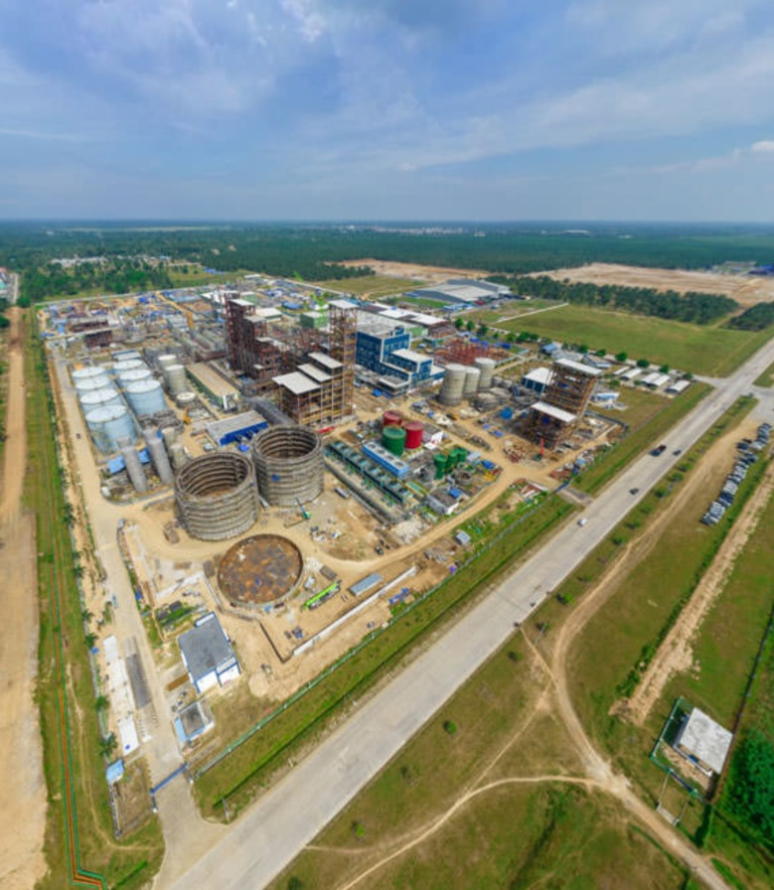
TINJAUAN MANAJEMEN
SMEn 2026
PT Kawasan Industri Nusantara (KINRA)
Kawasan Ekonomi Khusus Sei Mangkei
TINJAUAN MANAJEMEN TAHUNAN
ISO 50001:2018
13 November 2026

Slide 2


Agenda Tinjauan Manajemen 2026
Tinjauan manajemen sesuai Klausul 9.3 ISO 50001:2018 untuk mengevaluasi efektivitas SMEn dan peningkatan kinerja energi PT KINRA.
01
02
03
Status Tindakan Sebelumnya
Perubahan Isu & Risiko
Kinerja dan Target Energi
Evaluasi penyelesaian keputusan dan tindak lanjut tinjauan terdahulu.
Perubahan konteks internal/eksternal, pihak berkepentingan, risiko dan peluang SMEn.
Konsumsi energi, EnPI, EnB, SEU, serta pencapaian tujuan dan target energi.
04
05
06
Pemantauan, Kepatuhan & Audit
Sumber Daya & Kompetensi
Kebijakan & Operasional
Hasil pengukuran, audit internal, ketidaksesuaian, tindakan korektif, dan kepatuhan.
Kecukupan personel, kompetensi, kesadaran, komunikasi, dan dukungan anggaran.
Kesesuaian Kebijakan Energi serta efektivitas pengendalian operasional dan pengadaan.
07
Keputusan & Peningkatan
Prioritas peningkatan, kebutuhan perubahan SMEn, keputusan manajemen, PIC, dan tenggat.
PT KAWASAN INDUSTRI NUSANTARA (KINRA) | SISTEM MANAJEMEN ENERGI

Slide 3

01 | Status Tindakan Sebelumnya
Klausul 9.3.2(a) — status tindakan dari tinjauan manajemen sebelumnya.
Pertama kali Mengimplementasikan Sistem Manajemen Energi (SMEn) ISO 50001:2018, Sehingga Status Tindakan dari Reviu Manajemen Sebelumnya Belum Tersedia
PT KAWASAN INDUSTRI NUSANTARA (KINRA) | SMEn ISO 50001:2018
3

Slide 4
02 | Perubahan Isu Internal & Eksternal
Klausul 9.3.2(b) — perubahan konteks dan isu yang relevan terhadap SMEn.
Isu Internal
Isu Eksternal
• Anggaran dan investasi efisiensi energi.
• Kompetensi dan kesadaran personel.
• Kelengkapan data meter dan kualitas analisis.
• Operasi serta pemeliharaan fasilitas/utilitas.
• Kriteria energi dalam pengadaan dan perubahan fasilitas.
• Ketersediaan, kualitas, dan tarif energi.
• Perubahan regulasi dan persyaratan lainnya.
• Iklim/cuaca yang memengaruhi beban energi.
• Teknologi hemat energi dan otomasi.
• Kolaborasi dengan tenant, pemasok, dan pengelola utilitas.
Keluaran: perubahan isu yang tervalidasi, dampak terhadap SMEn, dan pemilik tindakan.
4
PT KAWASAN INDUSTRI NUSANTARA (KINRA) | SMEn ISO 50001:2018

Slide 5
02 | Pihak Berkepentingan, Risiko & Peluang
Masih dalam Klausul 9.3.2(b): tinjau perubahan kebutuhan pihak berkepentingan serta risiko/peluang yang relevan.
Manajemen & Pegawai
Tenant & Mitra
Risiko & Peluang
Kinerja energi terukur, biaya terkendali, pelaporan berkala, kompetensi, dan instruksi operasi yang jelas.
Layanan kawasan andal, informasi transparan, koordinasi efisiensi energi, serta kejelasan batas tanggung jawab.
Tinjau risiko pada pasokan, utilitas, operasi, meter, biaya, dan perubahan fasilitas; evaluasi peluang penghematan yang layak.
Keluaran: pemutakhiran daftar pihak berkepentingan dan register risiko/peluang SMEn.
PT KAWASAN INDUSTRI NUSANTARA (KINRA) | SMEn ISO 50001:2018
5

Slide 6
03 | Kinerja Energi dan Pencapaian Tujuan
Klausul 9.3.2(c): informasi kinerja EnMS, termasuk tren hasil pemantauan dan pengukuran.
Konsumsi Energi
EnPI & EnB
SEU & Target
01
02
03
Lingkup KINRA: 9 meter (MTR-001 s.d. 009). PLN kawasan, PLTBG, dan PLTS hanya konteks (kawasan, termasuk tenant/pihak ketiga).
ENPI-05 (utama, SEU-01) dan ENPI-06 (SEU-02): rasio kWh/m³, baseline 2025. ENPI-04: absolut 9 meter. ENPI-07 Tank Farm: regresi.
SEU-01 WTP I (±52%) dan SEU-02 WWTP IPAL I (±43% listrik KINRA), ditetapkan 11 Nov 2026. 29 sasaran aktif; 7 rencana aksi.
Data
Periode
Baseline/Target
Aktual
Catatan/Analisis
Listrik KINRA (ENPI-04)
Jan–Okt 2026 vs Jan–Okt 2025
4.139.762,7 kWh (2025 penuh: 5.168.210,8)
4.979.582,8 kWh
+20,3%; kenaikan terutama WTP I (volume air diolah naik).
EnPI SEU (ENPI-05 / ENPI-06)
2026 vs baseline 2025
0,888 / 1,841 kWh/m³
0,870 / 1,188 kWh/m³
ENPI-05 −2,0%; ENPI-06 −35,5% (beban tetap; kWh MTR-004 +2,2%).
Sasaran energi
Status per 30 Okt 2026
29 sasaran aktif
0 tercapai (bukti: 21 sebagian, 8 belum)
RT-01 s.d. RT-07 berstatus Rencana; tindak lanjut ditetapkan RTM.
PT KAWASAN INDUSTRI NUSANTARA (KINRA) | SMEn ISO 50001:2018
6

Slide 7
04 | Hasil Pemantauan dan Pengukuran
Klausul 9.3.2(c)(2): hasil pemantauan dan pengukuran kinerja energi.
Kelengkapan Data
Validitas Pengukuran
Analisis Penyimpangan
01
02
03
Pastikan data meter, tagihan, jam operasi, dan catatan penggunaan energi tersedia sesuai frekuensi yang ditetapkan.
Tinjau identitas meter, lokasi, satuan, multiplier, kondisi alat, metode pencatatan, dan rekonsiliasi data.
Investigasi perubahan konsumsi yang signifikan, anomali, pembacaan tidak wajar, dan tindak lanjutnya.
Keluaran: data yang tervalidasi, daftar kesenjangan pengukuran, PIC, dan jadwal perbaikan.
PT KAWASAN INDUSTRI NUSANTARA (KINRA) | SMEn ISO 50001:2018
7

Slide 8
04 | Hasil Audit, Ketidaksesuaian & Tindakan Korektif
Klausul 9.3.2(c)(1) dan 9.3.2(c)(3): ketidaksesuaian, tindakan korektif, dan hasil audit.
Unit/Proses
Temuan & Bukti
Peluang Perbaikan
Tindakan Korektif
Status/PIC
Audit internal SMEn
Belum ada temuan tercatat di aplikasi (kegiatan selesai; sesi 5, 6, 12 Nov 2026).
Laporan audit (R-9.2-02) belum diunggah.
–
Koordinator SMEn: unggah laporan dan input temuan.
Deviasi EnPI
ENPI-05 Feb–Jun 2026: 5 deviasi = artefak data (MTR-008 belum dihitung).
Lengkapi batas pengukuran SEU-01.
MTR-008 ditambahkan; selisih menjadi −3,4% s.d. −6,5% (di bawah ambang).
Bukan deviasi; Manajer Energi; diverifikasi 10 Nov 2026.
Ketidaksesuaian / PTP
Belum ada ketidaksesuaian atau PTP tercatat di aplikasi.
–
–
Diisi setelah laporan audit tersedia.
Status temuan hanya ditutup setelah bukti tindakan korektif diverifikasi dan efektivitasnya dievaluasi.
PT KAWASAN INDUSTRI NUSANTARA (KINRA) | SMEn ISO 50001:2018
8

Slide 9
04 | Evaluasi Pemenuhan Persyaratan Hukum & Lainnya
Klausul 9.3.2(c)(4): hasil evaluasi pemenuhan persyaratan legal dan persyaratan lainnya.
Daftar Kewajiban
Evaluasi Kepatuhan
Tindak Lanjut
01
02
03
Periksa bukti pemenuhan, hasil evaluasi, dokumen pendukung, serta perubahan persyaratan yang berlaku.
Catat kesenjangan, risiko ketidakpatuhan, pemilik tindakan, tenggat, dan bukti penutupan.
Pastikan daftar persyaratan terkait energi diperbarui, sumbernya teridentifikasi, dan kewajiban yang relevan ditetapkan.
Keluaran: status kepatuhan yang didukung bukti; setiap ketidakpatuhan ditindaklanjuti sesuai proses KINRA.
PT KAWASAN INDUSTRI NUSANTARA (KINRA) | SMEn ISO 50001:2018
9

Slide 10
05 | Kecukupan Sumber Daya & Kompetensi
Tinjau kecukupan sumber daya dan kompetensi yang diperlukan untuk mendukung SMEn dan peningkatan kinerja energi.
Personel & Kompetensi
Sistem & Peralatan
Anggaran & Waktu
01
02
03
Petakan peran dan kompetensi personel yang memengaruhi kinerja energi; identifikasi kebutuhan pelatihan dan evaluasi efektivitasnya.
Tinjau kecukupan meter, submeter, alat ukur, data, perangkat analisis, serta dukungan pemeliharaan.
Evaluasi kecukupan anggaran, waktu personel, dukungan manajemen, dan sumber daya untuk program peningkatan.
Keluaran: daftar kebutuhan sumber daya, rencana pelatihan, PIC, biaya, dan tenggat.
PT KAWASAN INDUSTRI NUSANTARA (KINRA) | SMEn ISO 50001:2018
10

Slide 11
06 | Kebijakan Energi & Pengendalian Operasional
Klausul 9.3.2(e) dan keterkaitan dengan operasi SMEn: evaluasi kesesuaian Kebijakan Energi dan pengendalian operasi.
Kebijakan Energi
Pengendalian Operasi
Desain & Pengadaan
01
02
03
Tinjau kesesuaian kebijakan dengan arah strategis KINRA, komitmen peningkatan kinerja energi, serta komunikasi kepada personel terkait.
Tinjau SOP/jadwal operasi, set point, shutdown, pemeliharaan, dan praktik penggunaan energi pada gedung serta fasilitas.
Pastikan pertimbangan kinerja energi dimasukkan ke perubahan fasilitas, desain, dan pembelian peralatan yang relevan.
Keluaran: keputusan mempertahankan/merevisi kebijakan, perbaikan kontrol operasional, dan kriteria energi untuk desain/pengadaan.
PT KAWASAN INDUSTRI NUSANTARA (KINRA) | SMEn ISO 50001:2018
11

Slide 12
06 | Efektivitas Program dan Pengendalian Operasional
Pendalaman evaluasi terhadap pelaksanaan program energi dan praktik operasional yang memengaruhi konsumsi.
Area
Kriteria yang Ditinjau
Bukti
Kesenjangan
Tindakan/PIC
Gedung/kantor
Jam operasi, pencahayaan, tata udara
Meter MTR-001/002/003/006/007
Bukan SEU; jadwal AC/lampu belum tercatat.
RT-04, RT-07; Steering Committee/MR
Utilitas/fasilitas
Efisiensi, pemeliharaan, set point
Register 72 pompa; jam operasi pompa; R-8.1-01 Rev.1
Batas tekanan, set point VSD, dan DO belum ditetapkan.
Bagian M/E
Pengadaan/perubahan
Kriteria energi dan evaluasi
Pompa intake PMP-IPAB-04 110 → 37 kW (Okt 2026); F-8.1-01 Rev.1
Rekaman pengadaan belum ada; verifikasi 3 bulan (s.d. Des 2026).
Bagian M/E; Pengadaan
Prioritaskan tindakan yang dapat dikendalikan/dipengaruhi KINRA serta berpotensi memperbaiki kinerja energi tanpa menurunkan keandalan layanan.
PT KAWASAN INDUSTRI NUSANTARA (KINRA) | SMEn ISO 50001:2018
12

Slide 13
07 | Peluang Peningkatan Berkelanjutan
Klausul 9.3.2(d): peluang peningkatan berkelanjutan, termasuk kompetensi.
01
02
Data & Meter Energi
EnPI, EnB & Target
Perkuat register meter, pemetaan area, pembacaan berkala, validasi data, dan rekonsiliasi tagihan.
Tetapkan/validasi baseline dan indikator; analisis tren serta faktor relevan secara berkala.
03
04
Operasi & Pengadaan
Kompetensi & Kesadaran
Tingkatkan pemeliharaan preventif, pengendalian operasi, dan kriteria kinerja energi dalam pengadaan/desain.
Laksanakan sosialisasi Kebijakan Energi, pelatihan PIC, dan komunikasi hasil kinerja.
Nilai setiap peluang berdasarkan manfaat energi, biaya, risiko, sumber daya, PIC, tenggat, dan metode verifikasi.
PT KAWASAN INDUSTRI NUSANTARA (KINRA) | SMEn ISO 50001:2018
13

Slide 14
07a | Peluang Peningkatan Berkelanjutan
Klausul 9.3.2(d): peluang peningkatan berkelanjutan, termasuk kompetensi.
01
02
Data & Meter Energi
EnPI, EnB & Target
Perkuat register meter, pemetaan area, pembacaan berkala, validasi data, dan rekonsiliasi tagihan.
Tetapkan/validasi baseline dan indikator; analisis tren serta faktor relevan secara berkala.
03
04
Operasi & Pengadaan
Kompetensi & Kesadaran
Tingkatkan pemeliharaan preventif, pengendalian operasi, dan kriteria kinerja energi dalam pengadaan/desain.
Laksanakan sosialisasi Kebijakan Energi, pelatihan PIC, dan komunikasi hasil kinerja.
Nilai setiap peluang berdasarkan manfaat energi, biaya, risiko, sumber daya, PIC, tenggat, dan metode verifikasi.
PT KAWASAN INDUSTRI NUSANTARA (KINRA) | SMEn ISO 50001:2018
14

Slide 15
07b | Keputusan & Peningkatan
Keluaran tinjauan manajemen: keputusan yang terdokumentasi, sumber daya yang diperlukan, dan tindakan yang dapat dipantau.
01
02
03
04
Prioritas
Sumber Daya
Penanggung Jawab
Pemantauan
Setujui program peningkatan kinerja energi dan sasaran periode berikutnya.
Tetapkan anggaran, personel, kompetensi, dan dukungan yang diperlukan.
Tetapkan PIC, tenggat, indikator keberhasilan, serta bukti penyelesaian.
Tinjau kemajuan tindakan dan efektivitasnya pada periode yang ditentukan.
PT KAWASAN INDUSTRI NUSANTARA (KINRA) | SMEn ISO 50001:2018
15

Slide 16
Riwayat Revisi
Rev.0: 6 November 2026 (draf awal). Rev.1: 13 November 2026.
Rev.1 (13 Nov 2026):
• Placeholder kinerja energi diisi data aplikasi: ENPI-04, ENPI-05, ENPI-06, SEU, dan status 29 sasaran.
• Slide audit diisi: belum ada temuan tercatat di aplikasi; deviasi ENPI-05 Feb–Jun 2026 = artefak data.
• Slide efektivitas program diisi, termasuk perubahan pompa intake PMP-IPAB-04 (Okt 2026).
• Judul standar dikoreksi menjadi ISO 50001:2018; nomor halaman slide 14–15 diperbaiki.
PT KAWASAN INDUSTRI NUSANTARA (KINRA) | SMEn ISO 50001:2018
16

Slide 17
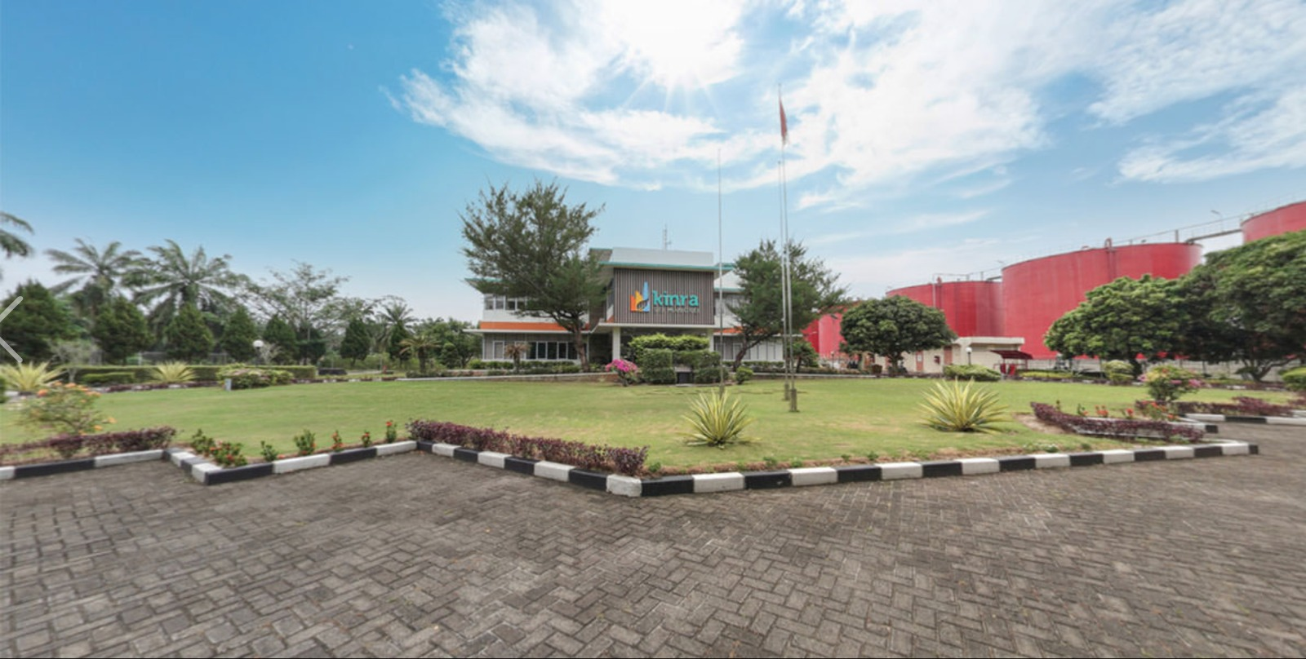

Terima Kasih
Tinjauan Manajemen ini disusun sesuai persyaratan Klausul 9.3 ISO 50001:2018 dan merupakan dokumen rahasia untuk keperluan internal organisasi.

